Slide 1
Новеллы Федерального закона «Об образовании в Российской Федерации»
Институт образования НИУ ВШЭ
Информационный портал 273-фз.рф
Высшая школа экономики, Москва, 2013
www.hse.ru

Slide 2
Понятийный аппарат
Важнейшим новшеством Закона является определение понятийного аппарата – единое употребление терминов в законодательстве и правоприменительной практике. Например:
П. 11 ст. 2
общее образование - вид образования, который направлен на развитие личности и приобретение в процессе освоения основных общеобразовательных программ знаний, умений, навыков и формирование компетенции, необходимых для жизни человека в обществе, осознанного выбора профессии и получения профессионального образования
П. 34 ст. 2
присмотр и уход за детьми - комплекс мер по организации питания и хозяйственно-бытового обслуживания детей, обеспечению соблюдения ими личной гигиены и режима дня
Высшая школа экономики, Москва, 2013

Slide 3
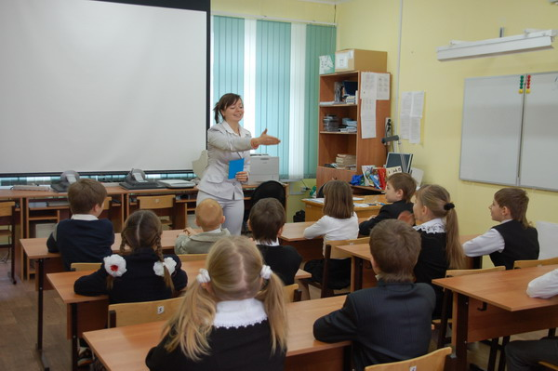
Система образования
Высшая школа экономики, Москва, 2013

Slide 4
Структура системы образования
ФГОС, ФГТ, образовательные стандарты, образовательные программы
органы государственной власти и органы местного самоуправления
объединения юридических лиц, работодателей и их объединений, общественные объединения
организации, осуществляющие образовательную деятельность, педагогических работников, обучающихся и родителей (законных представителей)
организации, педагогические работники, обучающиеся и их родители (законные представители)
Высшая школа экономики, Москва, 2013

Slide 5
Виды образования
Общее образование
Дополнительное образование
Профессиональное обучение
Профессиональное образование
Высшая школа экономики, Москва, 2013

Slide 6
Уровни общего образования
1
Дошкольное образование
2
Начальное общее образование
3
Основное общее образование
4
Среднее общее образование
Высшая школа экономики, Москва, 2013

Slide 7
Уровни общего образования
Что изменилось?
Дошкольное образование вводится как самостоятельный уровень общего образования
Внесена редакционная правка: теперь среднее (полное) общее образование называется «среднее общее образование»
«Ступени общего образования» стали «уровнями общего образования»
Высшая школа экономики, Москва, 2013

Slide 8
Уровни профессионального образования (по старому Закону РФ «Об образовании»)
1
Начальное профессиональное образование
2
Среднее профессиональное образование
3
Высшее профессиональное образование -бакалавриат
4
Высшее профессиональное образование – специалитет или магистратура
5
Послевузовское профессиональное образование
Высшая школа экономики, Москва, 2013

Slide 9
Уровни профессионального образования (по новому Федеральному закону «Об образовании в РФ»)
1
Среднее профессиональное образование
2
Высшее образование – бакалавриат
3
Высшее образование – специалитет или магистратура
4
Высшее образование – подготовка кадров высшей квалификации
Высшая школа экономики, Москва, 2013

Slide 10
Уровни профессионального образования
Что изменилось?
Вводится два вида программ СПО:
подготовка квалифицированных рабочих (служащих)
подготовка специалистов среднего звена
Докторантура выведена из системы образования в сферу науки
Высшая школа экономики, Москва, 2013

Slide 11
Обратите внимание, что
НПО
НПО включено в систему СПО как подготовка квалифицированных рабочих (служащих)
СПО
Обучающиеся, принятые на обучение по программам НПО до 01.09.2013, считаются принятыми на обучение по программам СПО (подготовка квалифицированных рабочих (служащих)
Высшая школа экономики, Москва, 2013

Slide 12
Сохранится ли послевузовское образование (аспирантура)?
Уровни образования
Становится ли дошкольное образование обязательным?
Высшая школа экономики, Москва, 2013

Slide 13
Образовательные программы
2) профессиональные программы (основные и дополнительные)
3) программы профессиональной подготовки
1) общеобразовательные программы (основные и дополнительные)
1) основные образовательные программы
2) дополнительные образовательные программы
основные общеобразовательные программы
основные профессиональные образовательные программы
дополнительные общеобразовательные программы
дополнительные профессиональные программы
программы профессионального обучения
сейчас
будет
Высшая школа экономики, Москва, 2013
Notes:
13

Slide 14
Основные образовательные программы
Основные общеобразовательные программы
образовательные программы дошкольного образования
образовательные программы начального общего образования
образовательные программы основного общего образования
образовательные программы среднего общего образования
Высшая школа экономики, Москва, 2013

Slide 15
Основные образовательные программы
Основные профессиональные образовательные программы
образовательные программы среднего профессионального образования:
образовательные программы высшего образования:
программы подготовки квалифицированных рабочих
программы подготовки специалистов среднего звена
программы бакалавриата
программы подготовки специалиста, программы магистратуры
программы подготовки научно-педагогических кадров в аспирантуре (адъюнктуре), программы ординатуры, программы ассистентуры-стажировки
Высшая школа экономики, Москва, 2013

Slide 16
Основные образовательные программы
Программы профессионального обучения
программы профессиональной подготовки по профессиям рабочих, должностям служащих
программы переподготовки рабочих, служащих
программы повышения квалификации рабочих, служащих
Высшая школа экономики, Москва, 2013

Slide 17
Дополнительные образовательные программы
Дополнительные общеобразовательные программы
дополнительные общеразвивающие программы
дополнительные предпрофессиональные программы
Высшая школа экономики, Москва, 2013

Slide 18
Дополнительные образовательные программы
Дополнительные профессиональные программы
программы повышения квалификации
программы профессиональной переподготовки
Высшая школа экономики, Москва, 2013

Slide 19
Новеллы в регулировании реализации образовательных программ
Урегулирована сетевая форма реализации образовательных программ (ч. 3 ст. 15). Осуществляется на основании договора, в котором указывается:
вид, уровень и (или) направленность образовательной программы (ее части)
статус обучающихся
правила приема
условия и порядок осуществления образовательной деятельности, в том числе распределение обязанностей между участниками сетевого взаимодействия
характер и объем ресурсов, используемых каждой организацией
выдаваемые документ или документы об образовании и (или) о квалификации
срок действия договора, порядок его изменения и прекращения
Высшая школа экономики, Москва, 2013

Slide 20
Новеллы в регулировании реализации образовательных программ
Экспериментальная и инновационная деятельность в образовании разведены, им даны разные определения (ст. 20)
экспериментальная деятельность регулируется исключительно на уровне Правительства РФ
инновационная деятельность на федеральном уровне регулируется Минобрнауки России; на уровне субъектов РФ – уполномоченным органом субъекта РФ
Высшая школа экономики, Москва, 2013

Slide 21
ФГОС
Федеральные государственные образовательные стандарты
к ступеням и уровням общего образования
к уровням профессионального образования
Федеральные
государственные образовательные стандарты
к уровням общего образования, в том числе к дошкольному образованию
к уровням профессионального образования, в том числе к «третьему» уровню высшего образования, а также по профессиям, специальностям и направлениям подготовки
сейчас
будет
Высшая школа экономики, Москва, 2013

Slide 22
ФГТ
Федеральные государственные требования
к дошкольной образовательной программе
к дополнительным профессиональным образовательным программам профессиональному образованию
к дополнительным предпрофессиональным программам в области искусств
Федеральные государственные требования
к дополнительным предпрофессиональным программам в области искусств и спорта
сейчас
будет
Высшая школа экономики, Москва, 2013

Slide 23
Примерные основные образовательные программы
разрабатывается по уровню и направленности на основе ФГОС
включается по результатам экспертизы в реестр примерных основных образовательных программ, который является общедоступным
порядок разработки таких программ, их экспертизы, ведения указанного реестра устанавливаются Минобрнауки России
Примерная основная образовательная программа – учебно-методическая документация (примерный учебный план, примерный календарный учебный график, примерные рабочие программы учебных предметов, курсов, дисциплин (модулей), иных компонентов), определяющая рекомендуемые объем и содержание образования определенного уровня и (или) определенной направленности, планируемые результаты освоения образовательной программы, примерные условия образовательной деятельности, включая примерные расчеты нормативных затрат оказания государственных услуг по реализации образовательной программы (п. 10 ст. 2)
Высшая школа экономики, Москва, 2013

Slide 24
Примерные основные образовательные программы
Организации, осуществляющие образовательную деятельность по имеющим государственную аккредитацию образовательным программам, разрабатывают образовательные программы в соответствии с ФГОС и с учетом соответствующих примерных основных образовательных программ
Высшая школа экономики, Москва, 2013

Slide 25
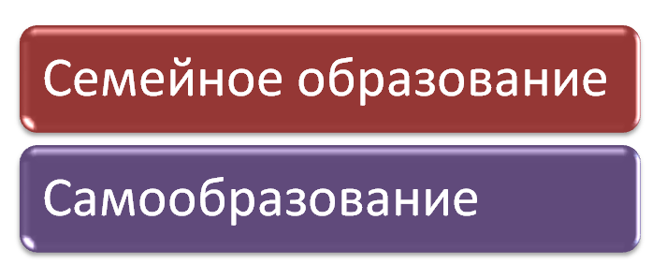
Формы получения образования и формы обучения
В организациях, осуществляющих образовательную деятельность
Вне организаций, осуществляющих образовательную деятельность:
Формы обучения:
Высшая школа экономики, Москва, 2013

Slide 26
В новом законе отсутствует. такая форма обучения как экстернат. Значит ли это, что экстернат исчез совсем?
Формы получения образования и формы обучения
Сохранится ли домашнее обучение?
Высшая школа экономики, Москва, 2013

Slide 27
Документы об образовании и (или) квалификации
Документы об образовании и (или) квалификации
Документы об образовании
Документы об образовании и квалификации
Документы о квалификации
Аттестат об основном общем образовании
Аттестат о среднем общем образовании
Диплом о среднем профессиональном образовании
Диплом бакалавра
Диплом специалиста
Диплом магистра
Диплом об окончании аспирантуры, ординатуры или ассистентуры-стажировки
Удостоверение о повышении квалификации
Диплом о профессиональной переподготовке
Свидетельство профессии рабочего, должности служащего
Высшая школа экономики, Москва, 2013

Slide 28
Документы об обучении
Документы об обучении
Свидетельство об обучении
Свидетельство об освоении дополнительных предпрофессиональных программ в области искусств
Иные документы, выдаваемые лицам, освоившим образовательные программы, по которым не предусмотрено проведение итоговой аттестации
Справка об обучении
Высшая школа экономики, Москва, 2013

Slide 29
Документы об образовании и (или) квалификации. Документы об обучении
Документы государственного образца → Документы установленного образца
Не предусматривается выдача свидетельства о повышении квалификации
Предусматривается выдача диплома об окончании аспирантуры
Основные изменения
Высшая школа экономики, Москва, 2013

Slide 30
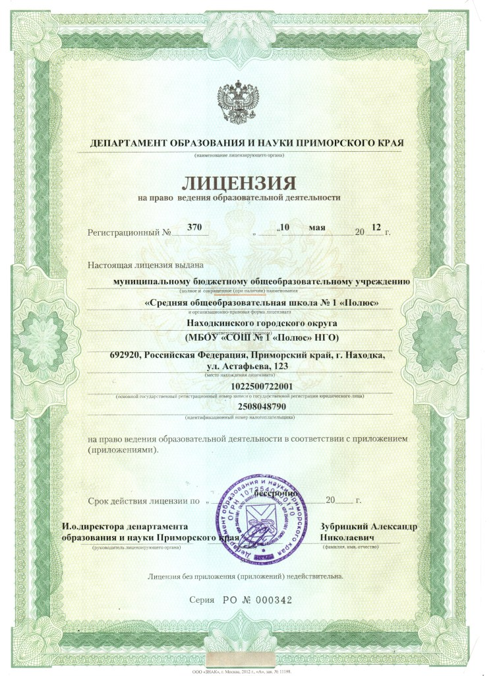
Правовая регламентация организации и осуществления образовательной деятельности
Высшая школа экономики, Москва, 2013

Slide 31
Лицензирование
Новеллы
Не указываются места осуществления для программ ДПО и профессионального обучения (ч. 4 ст. 91)
Основание для отказа в выдаче лицензии: наличие неисполненного предписания Рособрнадзора или органа, осуществляющего переданные полномочия (ч. 12 ст. 91)
В лицензионных требованиях и условиях должны быть отражены: сетевая форма реализации образовательных программ, применение электронных форм обучения, ДОТ
ИП, привлекающие к осуществлению образовательной деятельности иных педагогических работников, должны получать лицензию до 01.01.2014 (ч. 10 ст. 108)
Высшая школа экономики, Москва, 2013
Notes:
Действие ранее выданных лицензий продолжается, переоформление до 01.01.2016 г. (ч. 9 ст. 108)

Slide 32
Государственная аккредитация
Новеллы:
предмет государственной аккредитации является только соответствие образовательной деятельности ФГОС
программы ДПО не подлежат аккредитации (нет ФГОС). Свидетельства об аккредитации в части этих программ утрачивают силу с 01.09.2013 (ч. 8 ст. 108)
отмена аккредитационной экспертизы по установлению типа и вида образовательной организации
Действие ранее выданных свидетельств о государственной аккредитации продолжается, переоформление до 01.01.2016 г. (ч. 9 ст. 108)
Высшая школа экономики, Москва, 2013

Slide 33
Государственный контроль (надзор) в сфере образования
Новеллы: дополнительные основания внеплановых проверок:
выявление аккредитационным органом нарушения требований законодательства об образовании при проведении государственной аккредитации образовательной деятельности
выявление органами по контролю и надзору в сфере образования нарушения требований законодательства об образовании на основе данных мониторинга в системе образования
Высшая школа экономики, Москва, 2013

Slide 34
Действия контрольно-надзорного органа в случае выявлений нарушений законодательства РФ об образовании (начало)
Выявление нарушения законодательства РФ об образовании
Выдача предписания об устранении выявленных нарушений законодательства РФ об образовании
Предписание исполнено?
ДА
НЕТ
Продолжение функционирования организации, осуществляющей образовательную деятельность, в нормальном режиме
Составление протокола об административном правонарушении за неисполнение предписания
Направление материалов в суд для привлечения к административной ответственности
Запрет приема в данную организацию, осуществляющую образовательную деятельность
Высшая школа экономики, Москва, 2013

Slide 35
Действия контрольно-надзорного органа в случае выявлений нарушений законодательства РФ об образовании (окончание)
Выдача повторного предписания об устранении выявленных нарушений законодательства РФ об образовании
Привлечение организации, осуществляющей образовательную деятельность, судом к административной ответственности
Приостановление действия лицензии полностью или частично
Предписание исполнено?
ДА
НЕТ
Возобновление лицензии со дня, следующего за днем подписания акта проверки, устанавливающего факт исполнения выданного повторного предписания
Обращение в суд с заявлением об аннулировании лицензии
Вынесение судом решения об аннулировании лицензии
Высшая школа экономики, Москва, 2013

Slide 36
Действия контрольно-надзорного органа в случае выявлений нарушений требований ФГОС к результатам освоения основных образовательных программ (начало)
Выявление нарушений требований ФГОС к результатам освоения основных образовательных программ
Выдача предписания об устранении выявленных нарушений требований ФГОС к результатам освоения основных образовательных программ
Предписание исполнено?
ДА
НЕТ
Продолжение функционирования организации, осуществляющей образовательную деятельность, в нормальном режиме
Составление протокола об административном правонарушении за неисполнение предписания
Направление материалов в суд для привлечения к административной ответственности
Запрет приема в данную организацию, осуществляющую образовательную деятельность
Высшая школа экономики, Москва, 2013

Slide 37
Действия контрольно-надзорного органа в случае выявлений нарушений требований ФГОС к результатам освоения основных образовательных программ (окончание)
Выдача повторного предписания об устранении выявленных нарушений требований ФГОС к результатам освоения основных образовательных программ
Привлечение организации, осуществляющей образовательную деятельность, судом к административной ответственности
Приостановление действия государственной аккредитации полностью или частично
Предписание исполнено?
ДА
НЕТ
Возобновление действия государственной аккредитации и снятие временного запрета приема со дня, следующего за днем подписания акта проверки, устанавливающего факт исполнения выданного повторного предписания
Лишение организации, осуществляющей образовательную деятельность, государственной аккредитации полностью или частично
Высшая школа экономики, Москва, 2013

Slide 38
Финансирование системы образования
Высшая школа экономики, Москва, 2013

Slide 39
Финансирование общего образования
Система финансирования общего образования с двух уровней (региона и муниципалитета) сохраняется. Аналогичная система распространяется на финансирование дошкольного образования (с 01.01.2014)
Высшая школа экономики, Москва, 2013

Slide 40
Финансирование общего образования
субвенция местному бюджету, включая расходы на оплату труда, приобретение учебников и учебных пособий, средств обучения, игр, игрушек (за исключением расходов на содержание зданий и оплату коммунальных услуг), в соответствии с нормативами, определяемыми органами государственной власти субъектов РФ
Финансирование
Высшая школа экономики, Москва, 2013

Slide 41
Малокомплектные образовательные организации
Нормативы, нормативные затраты на оказание государственной или муниципальной услуги в сфере образования определяются в расчете на одного обучающегося:
по каждому уровню образования в соответствии с ФГОС
по каждому виду и направленности (профилю) образовательных программ
с учетом форм обучения, ФГТ (при их наличии), типа образовательной организации, сетевой формы реализации образовательных программ, образовательных технологий, специальных условий получения образования обучающимися с ОВЗ, обеспечения ДПО педагогическим работникам, а также с учетом иных предусмотренных Законом особенностей организации и осуществления образовательной деятельности
Высшая школа экономики, Москва, 2013

Slide 42
Малокомплектные образовательные организации
Высшая школа экономики, Москва, 2013

Slide 43
Финансирование профессионального образования
Число обучающихся по имеющим государственную аккредитацию образовательным программам среднего профессионального и высшего образования за счет бюджетных ассигнований определяется на основе контрольных цифр приема (КЦП) на обучение по профессиям, специальностям и направлениям подготовки
Контрольные цифры приема распределяются по результатам публичного конкурса и устанавливаются организациям, осуществляющим образовательную деятельность по имеющим государственную аккредитацию образовательным программам среднего профессионального и высшего образования (вне зависимости от формы собственности)
Порядок установления КЦП утверждается:
Правительством РФ за счет бюджетных ассигнований федерального бюджета
Органами исполнительной власти субъектов РФ за счет бюджетных ассигнований бюджетов субъектов РФ
Органами местного самоуправления за счет бюджетных ассигнований местных бюджетов
Высшая школа экономики, Москва, 2013

Slide 44
Финансирование частных образовательные организации
Фиксация доступа частных образовательных организаций к бюджетному финансированию
Финансирование услуг частных образовательных организаций аналогично по размеру финансированию соответствующих услуг государственных, муниципальных организаций:
Субсидии на возмещение затрат частных организаций, осуществляющих образовательную деятельность по реализации основных общеобразовательных программ, рассчитываются с учетом нормативов, определяемых субъектами РФ для муниципальных организаций
Субсидии на возмещение затрат частных организаций, осуществляющих образовательную деятельность по профессиональным образовательным программам, рассчитываются с учетом нормативных затрат на оказание соответствующих государственных или муниципальных услуг в сфере образования
Высшая школа экономики, Москва, 2013

Slide 45
Нормы о возможных расходах региональных и местных бюджетов
Органы государственной власти субъектов РФ имеют право:
на дополнительное финансовое обеспечение мероприятий по организации питания обучающихся в муниципальных образовательных организациях и обучающихся в частных общеобразовательных организациях
на предоставление государственной поддержки дополнительного образования детей в муниципальных образовательных организациях
на организацию предоставления высшего образования в образовательных организациях высшего образования субъектов РФ
Органы местного самоуправления городских округов вправе обеспечивать организацию предоставления высшего образования в муниципальных образовательных организациях высшего образования
Высшая школа экономики, Москва, 2013

Slide 46
Иные услуги, оказываемые за счет соответствующих бюджетов
На уровнях основного общего и среднего общего образования – бесплатное прохождение итоговой и промежуточной аттестации в случае обучения вне образовательной организации
На уровнях общего и дошкольного образования – бесплатная перевозка между поселениями
Психолого-педагогическая, медицинская и социальная помощь в центрах помощи и в образовательных организациях детям, испытывающим трудности в освоении основных общеобразовательных программ, развитии и социальной адаптации
Высшая школа экономики, Москва, 2013

Slide 47
Иные услуги, оказываемые за счет соответствующих бюджетов
Методическая, психолого-педагогическая, диагностическая и консультативная помощь родителям детей, обучающихся на уровне дошкольного образования в форме семейного образования, в консультационных центрах, в т.ч. созданных в дошкольных и общеобразовательных организациях
Кроме этого, получение социально-педагогической и психологической помощи, бесплатной психолого-медико-педагогической коррекции – фиксируется как право любого обучающегося
Высшая школа экономики, Москва, 2013

Slide 48
Плата за присмотр и уход
Минобрнауки России рекомендовано установить установить с 01.09.2013 средний размер родительской платы за присмотр и уход за детьми в государственных и муниципальных образовательных организациях на уровне, не превышающем действующий в настоящее время фактический размер родительской платы (письмо Минобрнауки России от 24 апреля 2013 г. № ДЛ-101/08)
Плату за услугу по присмотру и уходу устанавливает учредитель, он вправе снизить ее размер либо не взимать ее с отдельных категорий обучающихся
За присмотр и уход за детьми-инвалидами, детьми-сиротами и детьми, оставшимися без попечения родителей, а также за детьми с туберкулезной интоксикацией, обучающимися в государственных и муниципальных образовательных организациях, родительская плата не взимается
Высшая школа экономики, Москва, 2013

Slide 49
Компенсация части родительской платы за присмотр и уход
Родителям (законным представителям) выплачивается компенсация в размере, устанавливаемом нормативными правовыми актами субъектов РФ, но не менее 20% среднего размера родительской платы за присмотр и уход за детьми в государственных и муниципальных образовательных организациях, находящихся на территории соответствующего субъекта, на первого ребенка, не менее 50% процентов размера такой платы на второго ребенка, не менее 70 % размера такой платы на третьего ребенка и последующих детей
Порядок обращения за получением компенсации и порядок ее выплаты устанавливаются органами государственной власти субъектов РФ. Финансовое обеспечение расходов, связанных с выплатой компенсации, является расходным обязательством субъектов РФ
Высшая школа экономики, Москва, 2013

Slide 50
Плата за присмотр и уход
Было:
Стало:
Родители платят за содержание ребенка, но не более 20% затрат на содержание. Далее они получают компенсацию в размере 20% на первого, 50% на второго, 70% на третьего и последующих детей, эти проценты считаются от выплаченного (не более 1/5 реальных затрат на содержание)
Родители платят за присмотр и уход в размере, установленном учредителем, этот размер может составить полную стоимость услуги по присмотру и уходу. Далее они получают компенсацию родительской платы в процентном отношении такую же, как и было ранее, от выплаченного (возможно, полная стоимость затрат на присмотр и уход за ребенком)
Высшая школа экономики, Москва, 2013

Slide 51
Информационный портал по реализации Федерального закона № 273-ФЗ
http://273-фз.рф/
Работает «горячая линия». Задать интересующий вопрос можно:
на форуме
по e-mail
по телефону
Высшая школа экономики, Москва, 2013

Slide 52
Институт образования
Информационный портал 273-ФЗ.РФ
101000, Россия, Москва, Мясницкая ул., д. 20
Тел.: (495) 624-0320

